Slide 1
Fiber Optik Kablolar
7.Hafta
Nbp112 ağ temelleri

Slide 2
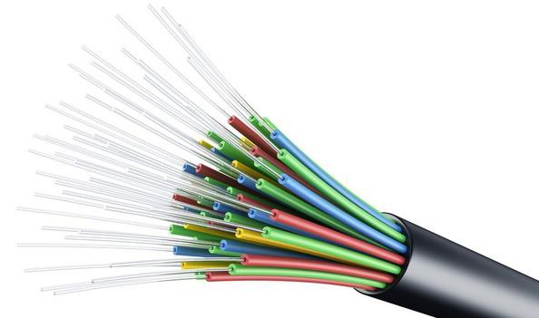
Yapısı
TP (büklümlü çift) ve eş eksenliden farklı olarak fiber optik kablolar verileri ışık darbelerini kullanarak iletir.
Ev veya küçük işletme ortamlarında normalde bulunmasa da fiber optik kablolar şirket ortamlarında ve büyük veri merkezlerinde yaygın olarak kullanılır.

Slide 3
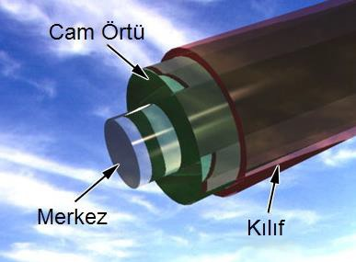
Yapısı
Fiber optik kablo cam veya plastikten yapılmıştır ve bu iki madde de elektriği iletmez. Bu da fiber optik kablonun EMI'ye (Elektromanyetik Girişim) karşı hassas olmadığı ve girişimin sorun oluşturduğu ortamlara döşenmek için uygun olduğu anlamına gelir.

Slide 4
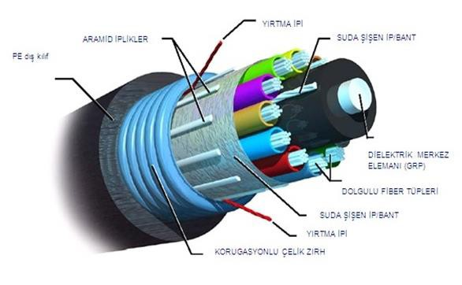
Yapısı
EMI direncine ek olarak fiber optik kabloların çok yüksek miktarda bant genişliğini desteklemesi onları yüksek hızlı veri omurgaları için ideal hâle getirir. Fiber optik omurgaları birçok şirkette bulunur ve ayrıca İnternet'te
ISP'leri bağlamak için de kullanılır.

Slide 5
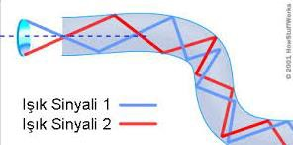
Yapısı
Her fiber optik devre gerçekte iki fiber kablodur.
Biri veriyi iletmek için diğeri ise veriyi almak için kullanılır

Slide 6
Yapısı
Girişine uygulanan seri bilgiyi, seri olarak çıkışına taşıyan devreye seri girişli - seri çıkışlı devre denir.
Flip – flop (FF) adedi kadar clock palsi (CK) uygulandığında girişteki tek bitlik bilgi çıkıştan alınır.

Slide 7
Yapısı
Fiberin çalışma prensibi temel optik kurallarına dayanır.
Bir ışın demeti az yoğun bir ortamdan daha yoğun bir ortama geçerken geliş açısına bağlı olarak yansıması (tam yansıma) ya da kırılarak ortam dışına çıkması (bu istenmeyen durumdur) mantığına dayanır.
Fiber optik kablo şekilde görüldüğü gibi merkezi cam bir çekirdek kablonun etrafına sarılı koruyucu katmanlardan oluşmaktadır. Kablo temel olarak şekildeki gibi 3 kısımdan oluşur.

Slide 8

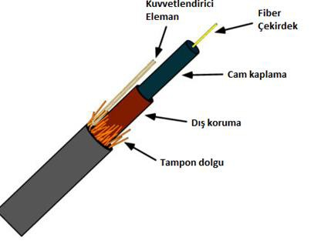
Yapısı
Fiber optik kablo

Slide 9

Yapısı
Fiber optik kablonun temel üç kısmı
1 ile belirtilen kısım çekirdek nüve (core): Işığın içerisinde ilerlediği ve kablonun merkezindeki kısımdır. Çok saf camdan yapılmıştır ve esnektir.
Belirli sınırlar içinde eğilebilir, cinsine göre çapı ; tek modlu veya çok modlu oluşuna göre 8 mikrometre ile 100 mikrometre arasında değişir.
Not: İnsan saçı 100 mikrometre civarındadır.

Slide 10
Yapısı
2 ile belirtilen kısım kılıf (cladding): Tipik olarak 125 mikrometre çapında nüveyi saran ve fibere enjekte edilen ışının nüveden çıkmasını engelleyen kısımdır.
Aynı nüve gibi camdan yapılmıştır. Ancak indis farkı olarak yaklaşık %1 oranında daha azdır.
Bu indis farkından dolayı ışık ışını nüveye enjekte edildikten sonra kılıfa geçmez (aşırı bir katlanma ya da ezilme yoksa).
Işın, kılıf-nüve sınırından tekrar nüveye döner ve böyle yansımalar dizisi hâlinde nüve içerisinde iler.

Slide 11
Yapısı
3 ile belirtilen kısım kaplama (coating): Optik bir özelliği olmayan kaplama polimer veya plastik olabilir.
Bir veya birden fazla katmanı olabilir. Optik özelliği bulunmayan kaplama sadece fiberi darbe ve şoklardan korur.

Slide 12
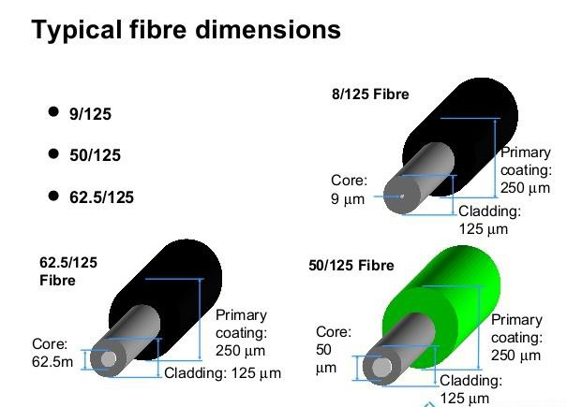
Yapısı
Günümüzde üretilen optik kabloların, nüve/kılıf
(core/cladding) ebatları verilerek üretilmektedir. Şu anda en çok üretilen ebatlar 8/125, 50/125 ve 62.5/125 mikron olarak üretilmektedir.
Bu durum, şekilde 8/125 örneği verilerek açıklanmıştır.

Slide 13
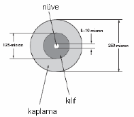
Yapısı
Bazen bu ölçülere kaplama ölçüsü de yazılır. Örneğin 8/125/250, bu ölçülere göre nüve kalınlığı 8 mikron, kılıf kalınlığı 125 mikron ve kaplama kalınlığı ise 250 mikrondur.
Fiber optik kablo, verileri elektrik sinyali yerine ışık olarak gönderir. Dolayısıyla manyetik alanlardan, radyo dalgalarından, elektriksel alanlardan etkilenme olasılığı yoktur. Fiziksel olarak neme ve diğer etkenlere karşı dayanıklılığından dolayı binalar arası ve LAN (Local Area Netwok)’lar arası kablolamada tercih edilir.
Nüve/kılıf ölçüleri

Slide 14
Yapısı
Fiber optik kablo veriyi twisted pair ve koaksiyel (coaxial) kablolardan çok daha uzağa çok daha hızlı biçimde taşıyabilir.
Hızından dolayı görüntülü konuşma (video konferans), çoklu ortam (multimedya) uygulamaları, ses ve görüntü sunulması işlemlerinde tercih edilir.
Fiyat olarak diğer kablolardan daha pahalıdır ve kurulumu oldukça zordur. Ethernet sinyalini
taşıyan fiber optik kablo “10baseF” olarak adlandırılır.

Slide 15
Fiber Optik Kablonun Karakteristikleri
Dıştaki yalıtımı sağlayan kısım teflon ya da PVC’den oluşmaktadır.
“Kevlar fiber” adlı madde kabloyu güçlendirir ve az da olsa kırılmadan bükülmesine olanak tanır.
Merkezdeki fiberi plastik bir tabaka korur.
Merkezdeki kablo cam ya da plastik fiberden oluşur.

Slide 16
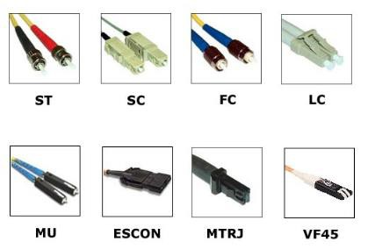
Fiber Optik Kablonun Karakteristikleri
Fiber optik kablolarla en yaygın kullanılan konnektör tipi ST
konnektördür. Biconic konnektör, fiber kablonun nüve kısmı geçirilerek yerleştirilen konnektördür. Şekil olarak BNC’ye benzer.

Slide 17
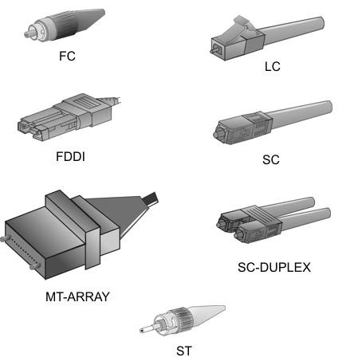
Fiber Optik Kablonun Karakteristikleri
Son zamanlarda SC adı verilen konnektörde popüler olmaya başlamıştır. SC
konnektörlerin
ST’lerden farkı, şeklinin kare olması ve dar alanlarda kabloya bağlantı yapılmasının daha kolay olmasıdır.

Slide 18
Kullanılan Dalga Boyları Ve Zayıflama
Optik fiberlerde uygun iletim için üç değişik dalga boyu kullanılmaktadır.
Optik fiberler ilk kullanıldığında (1966 yılında), ışık dalga boyu 850 nm. (1. optik pencere)
kullanılmıştır. 1975 yılında ışık dalga boyu 1310 nm.
(2.optik pencere) olarak kullanılmaya başlanmıştır. 1987 yılından başlayarak dalga boyu 1550 nm. olan (3. optik pencere) ışık kullanılmaya başlanmıştır.
Şu anda optik iletim ve araştırmalarda ağırlıklı olarak 3. optik pencere temel alınmaktadır.

Slide 19
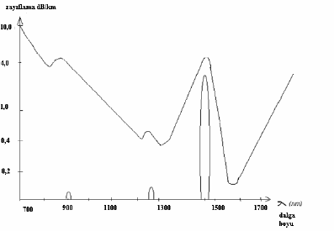
Kullanılan dalga boyları ve zayıflama
Fiber optik damarlarda, birinci optik pencerede önceleri 20dB/Km daha sonraları 4dB/Km, 2. optik pencerede 0.40-0.36dB/Km ve 3. optik pencerede 0.22-0.15dB/Km zayıflama elde edilmiştir. Kilometredeki zayıflama ve dalga boyu diyagramı aşağıdaki şekilde verilmiştir.

Slide 20
Fiber Optik Kablonun Avantajları
Geniş band aralığına sahiptir.
Elektromanyetik bağışıklık nedeniyle manyetik indüksiyonun neden olduğu kablolar arası karışmadan etkilenmezler.
Karışma olmaması
Çevre koşullarına karşı direnç

Slide 21
Fiber Optik Kablonun Avantajları
Tesis kolaylığı
Güvenilirlik
Maliyet (Aslında fiber optik kablo pahalıdır. Ancak fiber optik bir sistemin uzun vadeli maliyetinin, metalik bir sistemin uzun vadeli maliyetinden daha az olacağı düşünülmektedir).

Slide 22
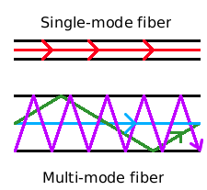
Tek Modlu Fiber
Tek modlu fiber optik kablolar, ışığın fiber üzerinde yalnızca tek bir yolu takip edebileceği biçimde oluşturulmuştur.
Tek modlu fiber optik kablolar için ışık kaynağı genellikle bir LED lazeridir . Bu normal LED'lere göre çok daha yüksek fiyatlı ve daha yoğundur.
LED lazerinin yoğunluğu sayesinde daha yüksek veri hızları ve daha uzun aralıklar elde edilebilir.

Slide 23
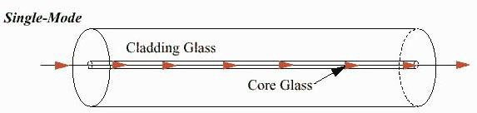
Tek Modlu Fiber
Tek modlu fiberler, yaklaşık 3000 metre boyunca veri iletebilir ve çeşitli NOC'ların ara bağlantısı gibi omurga kablolaması için kullanılır. Teknolojideki gelişmeler bu mesafeyi de sürekli olarak artırmaktadır.
Işığın fiberin içerisinde hareket ettiği kısma çekirdek (nüve) adı verilir. Işık ışınlarının açısı sayısal aralık içerisindeyse ışınlar çekirdek içerisine girebilir.

Slide 24
Tek Modlu Fiber
Işık nüve (core-çekirdek) içerisinde hareket eder. Işınların açısı sayısal aralık içerisindeyse sınırlı sayıda yolda hareket edebilir.
Bu optik yollara “mod” adı verilir. Eğer fiberin çapı yeteri kadar büyükse ışık çok sayıda yolda hareket edebilir. Bu tür fiberlere “çok modlu (multimode) fiber” denir. Tek modlu (singlemode) fiberin çekirdeği sadece tek modda ışığın hareket etmesine müsaade eder.

Slide 25
Yapısı
Tek modlu fiber kablo çok modlu fiber kablo ile aynı parçalardan meydana gelir.
Tek modlu fiberin dış ceket rengi genellikle sarı olur. Çok modlu fiber kablo ile tek modlu fiber kablonun arasındaki en temel farklılık, tek mod fiber kablonun adından da anlaşılacağı gibi tek modda iletim yapmasıdır.
Tek modlu fiberin çekirdek yarıçapı 8-10 mikron seviyesindedir. 9 mikronluk çekirdek çok
yaygındır.

Slide 26
Yapısı
Kablo ceketinde yazan 9/125 olarak tanımlanan tek modlu fiber kablonun çekirdek yarıçapı 9 ve dış kılıf yarıçapının 125 mikron olduğu anlaşılır.
Tek modlu fiberde ışık kaynağı olarak lazer kullanılır. Işık ışını çekirdeğe 90 derecelik açı yaparak girer. Sonuç olarak veri ışın dalgalarında ve çekirdeğin tam ortasında düz bir hat üzerinde taşınır. Böylece hem iletim hızını hem de iletim mesafesini arttırmış oluruz. Bu yüzden tek modlu fiberler genellikle WAN’ larda kullanılırken çok modlu fiberler LAN’ larda kullanılır.

Slide 27
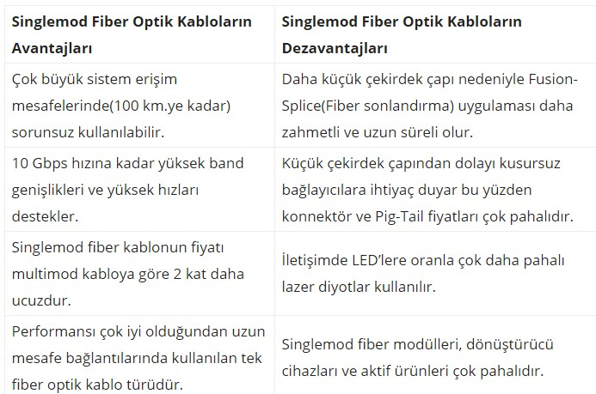
Yapısı

Slide 28
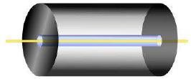
Yapısı
Tek modlu ışığın yayılması (yansıma ve kırılma yok denecek kadar az)

Slide 29
ÇOK MODLU FİBER OPTİK
KABLO
Fiber optik çeşitleri içinde çok modlu kablo daha uygun fiyatlıdır ve daha yaygın olarak kullanılır.
Işık darbeleri üreten ışık kaynağı genellikle bir LED'dir (Işık Yayan Diyot).
Aynı anda kablo üzerinden iletilen ve her biri veri taşıyan birden çok ışık hüzmesi bulunduğundan buna çok modlu denir.

Slide 30
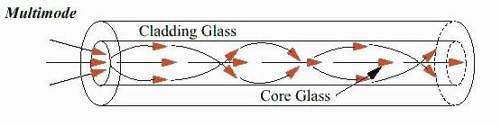
ÇOK MODLU FİBER OPTİK
KABLO
Çok modlu çekirdekte her ışık hüzmesi ayrı bir yolu takip eder.
Çok modlu fiber optik kablolar genellikle 2000 metreye kadar olan bağlar için uygundur.
Ancak teknolojideki gelişmeler bu mesafeyi sürekli olarak arttırmaktadır.

Slide 31
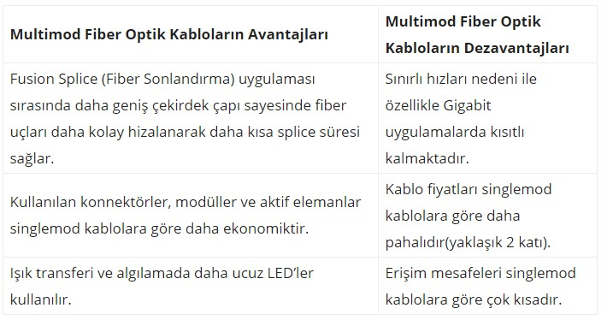
ÇOK MODLU FİBER OPTİK KABLO

Slide 32
ÇOK MODLU FİBER OPTİK KABLO
Girişine uygulanan paralel bilgiyi, tek clock palsiyle paralel çıkışlarına yükleyen devreye paralel girişli – paralel çıkışlı devre denir.
Çok modlu fiber optik kabloların yapısı da tek modlu fiberlere benzer. Aralarında çok az fark vardır. Işığın çekirdek içerisinde yayılması bakımından iki çeşidi bulunmaktadır.

Slide 33
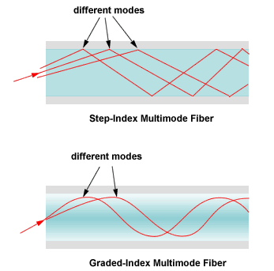
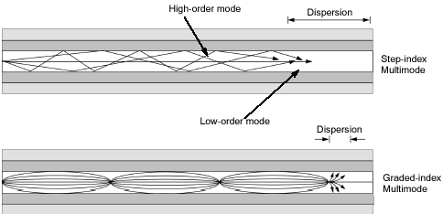
ÇOK MODLU FİBER OPTİK KABLO
Bunlar;
 Çok modlu kademe indeksli fiber
 Çok modlu dereceli indeksli fiber

Slide 34
Çok Modlu Kademe İndeksli Fiber Optik Kablo
Çok modlu kademe indeksli düzenleme, tek modlu düzenlemeye benzer.
Aradaki fark, merkezî çekirdeğin çok daha geniş olmasıdır. Bu fiber türü, daha geniş bir ışık fiber açıklığına sahiptir. Dolayısıyla kabloya daha çok ışık girmesine imkân verir.
Çekirdek/koruyucu zarf arasındaki sınıra kritik açıdan daha büyük bir açıyla çarpan ışık ışınları, çekirdekteki zikzak şeklinde yayınım yapar ve sürekli olarak sınırdan yansır.

Slide 35
Çok Modlu Kademe İndeksli Fiber Optik Kablo
Çekirdek / koruyucu zarf sınırına kritik açıdan daha küçük bir açıyla çarpan ışık ışınları, koruyucu zarfa girer ve yok olur.
Fiberde yayınım yaparken bir ışık ışınının izleyebileceği çok sayıda yol olduğu görülebilir. Bunun sonucu olarak bütün ışık ışınları aynı yolu izlemez. Dolayısıyla
fiberin bir ucundan diğer ucuna olan mesafeyi aynı zaman süresi içinde kat etmezler.

Slide 36
Çok Modlu Dereceli İndeksli Fiber Optik Kablo
Dereceli indisli çok modlu fiberin yapısındaki çekirdeğin indisi yarıçapa bağlı olarak değişir. Yani dışarıdan bakıldığında (çok hassas ve güçlü mikroskoplarla) içten dışa doğru eş merkezli halkalar halindedir.
Bu halkaların her birinin kırılma indisi farklıdır ve içten dışa doğru gidildikçe kırılma indisi düşer.
Yani tam merkezde en büyük indeks, en dışta ise en küçük indeks bulunur. Bu katmanların sayısı imalatçı firmaya göre değişir.

Slide 37
Çok Modlu Dereceli İndeksli Fiber Optik Kablo
Genellikle bu katmanların sayısı 50-400 arasındadır.
Merkezde direkt olarak giden ışık az yol alır; ancak burada indeks büyüktür. Daha dış katmanlarda giden ışıkların aldıkları yol daha fazladır; ancak bu katmanlarda indeksi küçük olduğundan ışığın hızı indeks profili ile ters orantılı olarak değişir.
Dolayısıyla tüm ışıklar belli düğüm noktalarında birleşir. Ancak alıcı uçta darbeler arasında bir gecikme olur. Buna rağmen gecikme basamak indeksli ve çok modlu fiberlerinkine göre daha azdır.

Slide 38
Çok Modlu Dereceli İndeksli Fiber Optik Kablo
Genelde fiber optik kablolar verilerin uzak mesafelere iletilmesinde kullanılmaktadır.
Aynı alan içerisinde UTP kabloların kullanılması, kolay kurulması ve ucuz olması nedeniyle tercih edilmektedir. Yine de yerleşke gibi alanlarda fiber optik kablo kullanılmaktadır. Genellikle de çok modlu fiber böyle alanlarda tercih edilmektedir

Slide 39


Tek Modlu Fiber İle Çok Modlu Fiberin Karşılaştırılması
Tek modlu fiber (single mode) | Çok modlu fiber (multimode)
Işık düzgün bir şekilde ilerler. | Işık gelişigüzel kılıf yüzeyine çarparak yansır ve ilerler.
Çekirdek çapı küçüktür (5-8 mikron). | Çekirdek çapı tek modlu fiberden büyüktür. (50 veya 62.5 mikron ya da daha büyüktür). Bu özelliği ile ışığı alış açısı esnekliği sağlar.
Işığın çekirdek içerisinde dağılımı azdır. | Işığın dağılması fazladır. Bundan dolayı ışık kayıpları da fazladır.
Uzak mesafelere ışığı iletebiliriz. (yaklaşık 3 km) | Işığı uzak mesafelere iletmekle beraber tek modlu fiberden daha kısa kalmaktadır. (yaklaşık 2 km).
Işık kaynağı olarak lazer kullanılır. | Işık kaynağı olarak LED kullanılır.

Slide 40
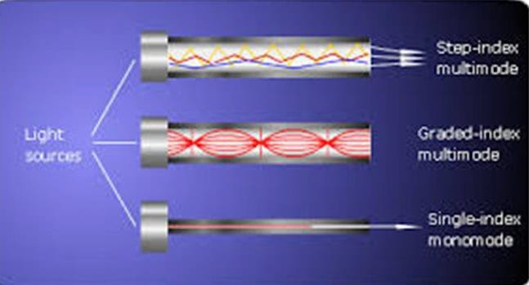
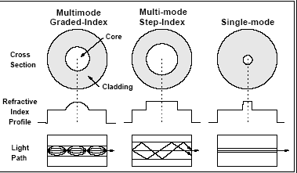
Tek Modlu Fiber İle Çok Modlu Fiberin Karşılaştırılması

Slide 41
Kaynakça
1- Ağ Temelleri Ders Modülleri– MEGEP MEB (2011)

